Slide 1

INTRODUÇÃO À COMPUTAÇÃO E SISTEMAS DE INFORMAÇÃO
Redes e Telecomunicações
Lattes - linkedin
euristenhojr@gmail.com
http://www.unichristus.edu.br/
Euristenho Queiroz de Oliveira Júnior
Especialista em Engenharia de Software
MSc em Engenharia de Software

Slide 2
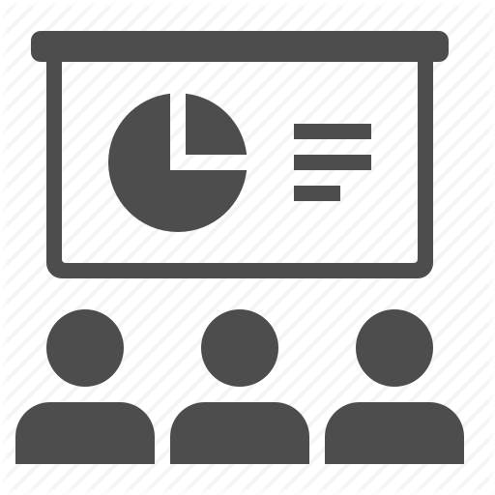
AGENDA
1. Apresentação
2. Livros
3. Acordo de Convivência
4. - Internet
5. - Borda de Rede
6. -Camadas de Protocolo
7. -
8. -

Slide 3

Apresentação
FORMAÇÃO ACADÊMICA
Graduado em Telemática/Telecomunicações - IFCE ( 2002 - 2008)
Especialista em Engenharia de Software - FA7 ( 2011 - 2013)
MSc em Engenharia de Software - UFPE ( 2011 - 2015)
CURRÍCULO PROFISSIONAL
Atuei 4 anos na empresa privada
10 anos no ambiente Público
Atualmente Líder Técnico de 45 Projetos de Tecnologia na SEPOG/PMF
Prof. Euristenho Júnior

Slide 4
Apresentação
DOCÊNCIA
Professor Substituto das Disciplinas de Sistemas de Informação – FA7
(2011 - 2012)
Professor da Especialização em Sistemas WEB – FJN
(2011 - 2012)
Professor de Bancas de graduação em Sistemas de Informações – FA7
(2012)
Professor dos Cursos de Tecnologia da Unifanor (2015 – 2018)
Professor do Curso de Tecnologia da Unichristus (2018 - Atual)
Prof. Euristenho Júnior

Slide 5


Livros
Sistemas de Informação Gerenciais - 11ª Ed. 2014 - Laudon,Kenneth C.; Jane P. Laudon - Pearson
Sistemas de Informação - o Uso Consciente da Tecnologia Para o Gerenciamento - 2ª Ed. 2012 - Batista,Emerson de O.
Prof. Euristenho Júnior

Slide 6
Ementa
Fundamentos de computação, arquiteturas de computadores e sistemas operacionais. Ambientes de processamento automatizado de informações.
Evolução das profissões e características do profissional de sistemas de informação.
Conceitos básicos: dado, informação e conhecimento.
Computador e seus elementos básicos.
Internet e Redes de Computadores – modelos e usos.
Fundamentos de sistemas de informação.
Classificação dos sistemas de informação.
Conceitos e usos da Segurança de dados.
Etapas da Especificação e do projeto de sistemas de informação.
Prof. Euristenho Júnior

Slide 7
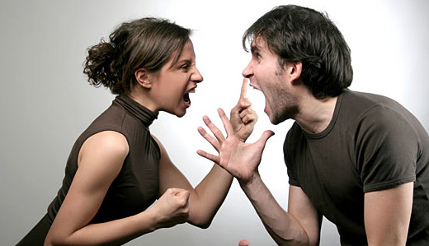
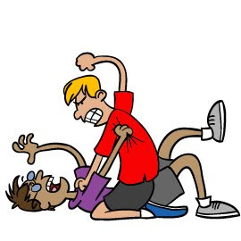
Dicas de Convivência
Horários
Conversas
Dúvidas
Celular
Avaliações
Prof. Euristenho Júnior

Slide 8



Questionamentos
Prof. Euristenho Júnior

Slide 9
Introdução
Nossos objetivos:
• Obter contexto, terminologia, “sentimento” sobre redes
• Maior profundidade e detalhes serão vistos depois no curso
• Abordagem:
  • Usar a Internet como exemplo
Visão geral:
• O que é a Internet
• O que é um protocolo?
• Bordas da rede
• Núcleo da rede
• Rede de acesso e meio físico
• Estrutura de Internet/ISP
• Desempenho: perda, atraso
• Camadas de protocolo, modelos de serviços
• Modelagem de redes
Prof. Euristenho Júnior

Slide 10
Redes de computadores e a Internet
  • 1.1 O que é Internet?
  • 1.2 Borda da rede
  • 1.3 Núcleo da rede
  • 1.4 Acesso à rede e meio físico
  • 1.5 Estrutura da Internet e ISPs
  • 1.6 Atraso e perda em redes de comutação de pacotes
  • 1.7 Camadas de protocolo, modelos de serviço
  • 1.8 História
Prof. Euristenho Júnior

Slide 11
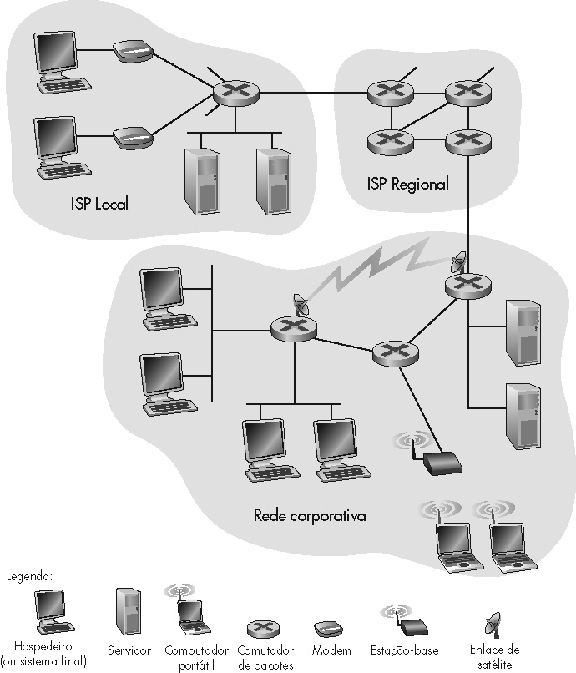
Redes de computadores e a Internet
• Milhões de elementos de
computação interligados:
hospedeiros = sistemas finais
• Executando aplicações distribuídas
• Enlaces de comunicação
fibra, cobre, rádio, satélite
taxa de transmissão = largura
de banda
• Roteadores: enviam pacotes
blocos de dados)
Prof. Euristenho Júnior

Slide 12
Redes de computadores e a Internet
• Protocolos: controlam o envio e a
recepção de mensagens
ex.: TCP, IP, HTTP, FTP, PPP
• Internet: “rede de redes”
fracamente hierárquica
Internet pública e Internets
privadas (intranets)
• Internet standards
RFC: Request for comments
IETF: Internet Engineering Task Force
Prof. Euristenho Júnior

Slide 13
Redes de computadores e a Internet
• Infra-estrutura de comunicação
permite aplicações distribuídas:
Web, e-mail, jogos, e-commerce,
compartilhamento de arquivos
• Serviços de comunicação oferecidos:
sem conexão
orientado à conexão
Prof. Euristenho Júnior

Slide 14
Redes de computadores e a Internet
Protocolos humanos:
• “Que horas são?”
• “Eu tenho uma pergunta.”
• Apresentações
• … msgs específicas enviadas
• … ações específicas tomadas mquando msgs são recebidas ou outros eventos
Protocolos de rede:
• Máquinas em vez de humanos
• Toda atividade de comunicação na Internet é governada por protocolos
PROTOCOLOS DEFINEM OS FORMATOS, A ORDEM DAS MSGS ENVIADAS E RECEBIDAS PELAS ENTIDADES DE REDE E AS AÇÕES A SEREM TOMADAS NA TRANSMISSÃO E RECEPÇÃO DE MENSAGENS
Prof. Euristenho Júnior

Slide 15
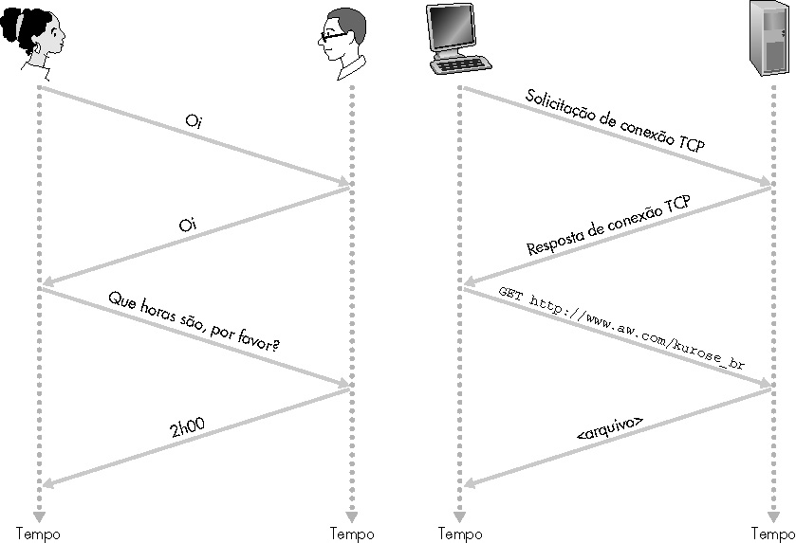
Redes de computadores e a Internet
Um protocolo humano e um protocolo de rede de computadores:
Prof. Euristenho Júnior

Slide 16
Redes de computadores e a Internet
  • 1.1 O que é Internet?
  • 1.2 Borda da rede
  • 1.3 Núcleo da rede
  • 1.4 Acesso à rede e meio físico
  • 1.5 Estrutura da Internet e ISPs
  • 1.6 Atraso e perda em redes de comutação de pacotes
  • 1.7 Camadas de protocolo, modelos de serviço
  • 1.8 História
Prof. Euristenho Júnior

Slide 17
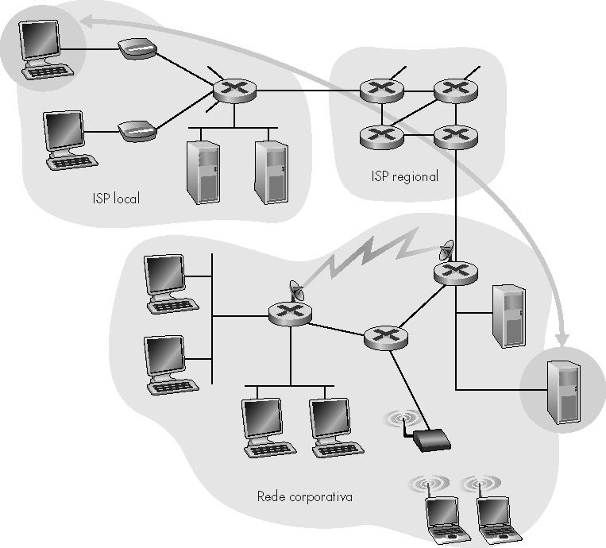
Redes de computadores e a Internet
• Borda da rede:
aplicações e hospedeiros
• Núcleo da rede:
roteadores
rede de redes
• Redes de acesso, meio físico:
enlaces de comunicação
Prof. Euristenho Júnior

Slide 18
Redes de computadores e a Internet
• Sistemas finais (hospedeiros):
  • Executam programas de aplicação
  • Ex.: Web, e-mail
  • Localizam-se nas extremidades da rede
• Modelo cliente/servidor
  • O cliente toma a iniciativa enviando pedidos que são respondidos por servidores
  • Ex.: Web client (browser)/ server; e-mail client/server
• Modelo peer-to-peer:
  • Mínimo (ou nenhum) uso de servidores dedicados
  • Ex.: Gnutella, KaZaA
Prof. Euristenho Júnior

Slide 19
Redes de computadores e a Internet
Meta: transferência de dados entre sistemas finais.
• Handshaking: estabelece as condições para o envio de dados antes de enviá-los
  • Alô: protocolo humano
  • Estados de “conexão” controlam a troca de mensagens entre dois hospedeiros
• TCP - Transmission Control Protocol
  • Realiza o serviço orientado à conexão da Internet
Serviço TCP [RFC 793]
• Transferência de dados confiável e seqüêncial, orientada à cadeia de bytes
  • Perdas: reconhecimentos e retransmissões
• Controle de fluxo:
  • Evita que o transmissor afogue o receptor
• Controle de congestão:
  • Transmissor reduz sua taxa quando a rede fica congestionada
Prof. Euristenho Júnior

Slide 20
Redes de computadores e a Internet
Meta: transferência de dados entre sistemas finais
  • O mesmo de antes!
• UDP - User Datagram Protocol [RFC 768]: oferece o serviço sem conexão da Internet
  • Transferência de dados não confiável
  • Sem controle de fluxo
  • Sem controle de congestão
App’s usando TCP:
• HTTP (Web), FTP (transferência de arquivo), Telnet (login remoto), SMTP (e-mail)
App’s usando UDP:
• Streaming media, teleconferência, DNS telefonia IP
Prof. Euristenho Júnior

Slide 21
Redes de computadores e a Internet
  • 1.1 O que é Internet?
  • 1.2 Borda da rede
  • 1.3 Núcleo da rede
  • 1.4 Acesso à rede e meio físico
  • 1.5 Estrutura da Internet e ISPs
  • 1.6 Atraso e perda em redes de comutação de pacotes
  • 1.7 Camadas de protocolo, modelos de serviço
  • 1.8 História
Prof. Euristenho Júnior

Slide 22
O núcleo da Rede
• Malha de roteadores interconectados
• A questão fundamental:
como os dados são transferidos através da rede?
• Comutação de circuitos: usa um canal dedicado para cada conexão.
Ex.: rede telefônica
• Comutação de pacotes: dados são enviados em “blocos” discretos
Prof. Euristenho Júnior

Slide 23
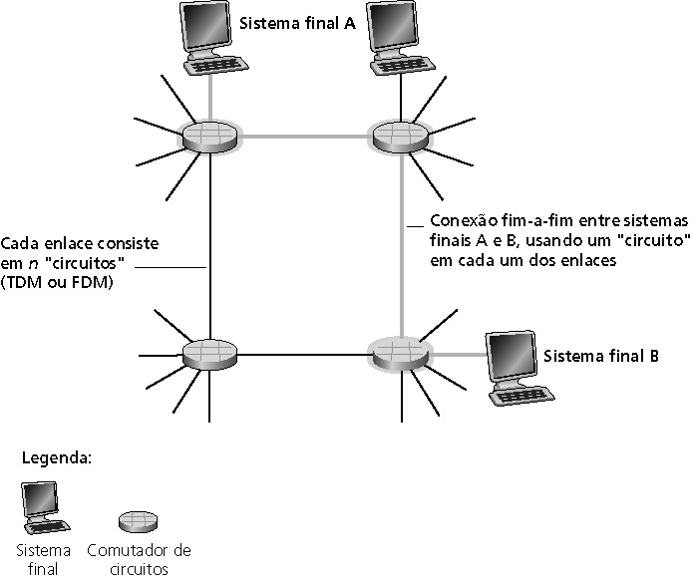
O núcleo da Rede: Comutação de Circuitos
Recursos fim-a-fim são reservados por “chamada”
• Taxa de transmissão, capacidade dos comutadores
• Recursos dedicados: não há compartilhamento
• Desempenho análogo aos circuitos físicos (QOS garantido)
• Exige estabelecimento de conexão
Prof. Euristenho Júnior

Slide 24
O núcleo da Rede: Comutação de Circuitos
Recursos da rede (ex.: capacidade de transmissão) dividida em “pedaços”
• “Pedaços” alocados às chamadas
• “Pedaço” do recurso desperdiçado se não for usado pelo dono da chamada (sem divisão)
• Formas de divisão da capacidade de transmissão em “pedaços”
  • Divisão em freqüência
  • Divisão temporal
Prof. Euristenho Júnior

Slide 25
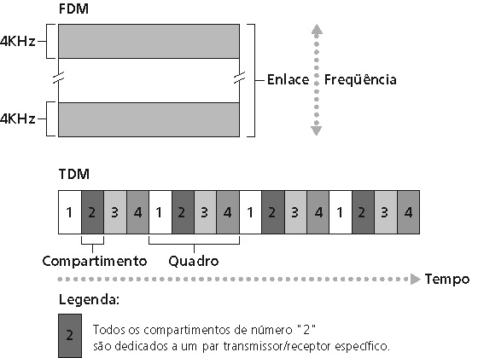
Comutação de Circuitos: FDMA e TDMA
Prof. Euristenho Júnior

Slide 26
Comutação de Circuitos: FDMA e TDMA
• Quanto tempo leva para enviar um arquivo de 640.000 bits do hospedeiro a para o hospedeiro B numa rede de comutação de circuitos?
• Todos os links possuem 1.536 Mbps
• Cada link utiliza TDM com 24 slots
• 500 mseg para estabelecar um circuito fim-a-fim.
Calcule!
Prof. Euristenho Júnior

Slide 27
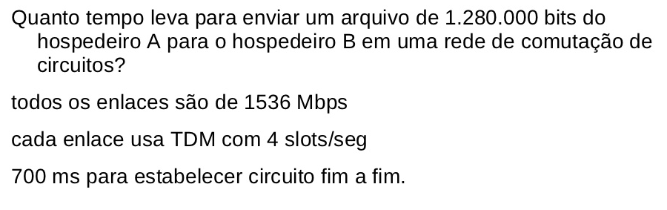
Comutação de Circuitos: FDMA e TDMA
Calcule!
Prof. Euristenho Júnior

Slide 28
Núcleo da rede: Comutação de Pacotes
Cada fluxo de dados fim-a-fim é dividido em pacotes
• Os recursos da rede são compartilhados em bases estatísticas
• Cada pacote usa toda a banda disponível ao ser transmitido
• Recursos são usados na medida do necessário
Contenção de recursos:
• A demanda agregada por recursos pode exceder a capacidade disponível
• Congestão: filas de pacotes, espera para uso do link
• Armazena e reenvia: pacotes se movem um “salto” por vez
• O nó recebe o pacote completo antes de encaminhá-lo
Banda passante é dividida em “slots”
Alocação fixa
Reserva de recursos
Prof. Euristenho Júnior

Slide 29
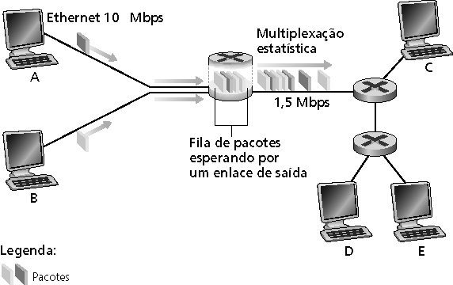
Comutação de Pacote: Multiplexação estatística
A seqüência de pacotes A e B não possui padrão específico
→ multiplexação estatística
No TDM, cada hospedeiro adquire o mesmo slot dentro do frame TDM
Prof. Euristenho Júnior

Slide 30
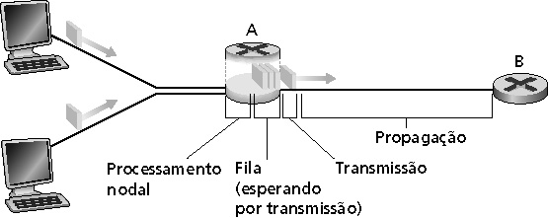
Comutação de Pacote x Comutação de Circuitos
Comutação de pacotes permite que mais usuários usem a mesma rede!
• Enlace de 1 Mbit/s
• Cada usuário:
  • 100 Kbits/s quando “ativo”
  • Ativo 10% do tempo
• Comutação de circuitos:
  • 10 usuários comutação de pacotes:
  • Com 35 usuários, probabilidade > 10 ativos menor que 0,0004
Prof. Euristenho Júnior

Slide 31
Comutação de Pacote x Comutação de Circuitos
A comutação de pacotes é melhor sempre?
• Ótima para dados esporádicos
  • Melhor compartilhamento de recursos
  • Não há estabelecimento de chamada
• Congestionamento excessivo: atraso e perda de pacotes
  • Protocolos são necessários para transferência confiável, controle de congestionamento
• Como obter um comportamento semelhante ao de um circuito físico?
  • Garantias de taxa de transmissão são necessárias para aplicações de áudio/vídeo
  • Problema ainda sem solução (capítulo 6)
Prof. Euristenho Júnior

Slide 32
Rede de Comutação de Pacotes: Roteamento
• Objetivo: mover pacotes entre roteadores da origem ao destino
  • Iremos estudar vários algoritmos de seleção de caminhos (capítulo 4)
• Redes datagrama:
  • O endereço de destino determina o próximo salto
  • Rotas podem mudar durante uma sessão
  • Analogia: dirigir perguntando o caminho
Rede de circuitos virtuais:
  • Cada pacote leva um número (virtual circuit ID), o número determina o próximo salto
  • O caminho é fixo e escolhido no instante de estabelecimento da conexão, permanece fixo durante toda a conexão
  • Roteadores mantêm estado por conexão
Prof. Euristenho Júnior

Slide 33
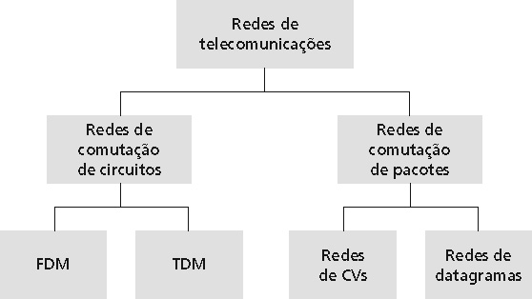
Rede de Comutação de Pacotes: Roteamento
• Rede de datagramas não é nem orientada à conexão nem não orientada à conexão
• A Internet provê serviços com orientação à conexão (TCP) e serviços sem orientação à conexão (UDP) para as apps.
Prof. Euristenho Júnior

Slide 34
Rede de Computadores e a Internet
  • 1.1 O que é Internet?
  • 1.2 Borda da rede
  • 1.3 Núcleo da rede
  • 1.4 Acesso à rede e meio físico
  • 1.5 Estrutura da Internet e ISPs
  • 1.6 Atraso e perda em redes de comutação de pacotes
  • 1.7 Camadas de protocolo, modelos de serviço
  • 1.8 História
Prof. Euristenho Júnior

Slide 35
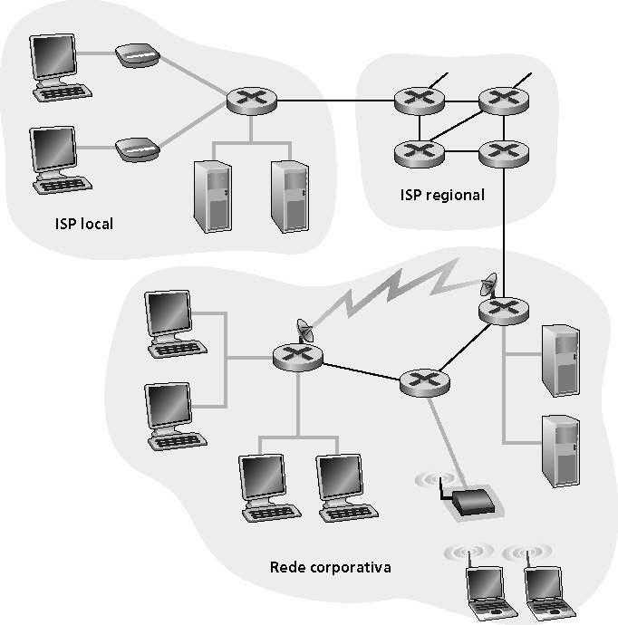
Rede de Computadores e a Internet
P.: Como conectar o sistema final ao roteador de borda?
• Redes de acesso residencial
• Redes de acesso institucionais (escolas, bancos, empresas)
• Redes de acesso móveis
Lembre-se :
• largura de banda (bits por segundo) da rede de acesso?
• Compartilhado ou dedicado?
Prof. Euristenho Júnior

Slide 36
Acesso residencial: redes ponto-a-ponto
• Modem discado
  • Até 56 kbps com acesso direto ao roteador (menos em tese)
  • Não é possível navegar e telefonar ao mesmo tempo: não pode estar “sempre on-line”
ADSL: asymmetric digital subscriber line
• Até 1 Mbps de upstream (hoje tipicamente < 256 kbps)
  • Até 8 Mbps de downstream (hoje tipicamente < 1 Mbps)
  • FDM: 50 kHz – 1 MHz para downstream
        4 kHz – 50 kHz para upstream
        0 kHz – 4 kHz para telefonia comum
Prof. Euristenho Júnior

Slide 37
Acesso residencial: Cable Modems
• HFC: híbrido fibra e coaxial
• Assimétrico: até 30 Mbps upstream, 2 Mbps downstream
Rede de cabo e fibra liga residências ao roteador do ISP
• Acesso compartilhado das casas de um condomínio ou de um bairro
• Deployment: disponível via companhias de TV a cabo
Prof. Euristenho Júnior

Slide 38
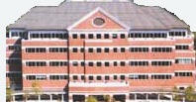
Arquiteturas de redes a cabo: visão geral
Tipicamente 500 a 5.000 casas
ponto final do cabo
rede de distribuição
de cabo (simplificada)
casa
Prof. Euristenho Júnior

Slide 39
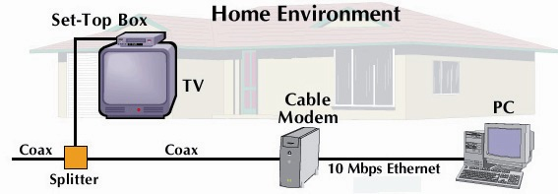
Arquiteturas de redes a cabo: visão geral
ponto final do cabo
rede de distribuição
de cabo (simplificada)
casa
Prof. Euristenho Júnior

Slide 40
Arquiteturas de redes a cabo: visão geral
FDM:
C
O
N
T
R
O
L
V
I
D
E
O
V
I
D
E
O
V
I
D
E
O
V
I
D
E
O
V
I
D
E
O
V
I
D
E
O
D
A
T
A
D
A
T
A
1
2
3
4
5
6
7
8
9
canais
ponto final do cabo
rede de distribuição
de cabo (simplificada)
casa
Prof. Euristenho Júnior

Slide 41
Acesso institucional: redes de área local
• A rede local (LAN) da companhia/univ conecta sistemas finais ao roteador de acesso
Ethernet:
• Cabo compartilhado ou dedicado conecta sistemas finais e o roteador
• 10 Mbs, 100 Mbps, Gigabit Ethernet
LANs: capítulo 5
Prof. Euristenho Júnior

Slide 42
Redes de Acesso sem fio
• Rede de acesso sem fio compartilhada conecta sistemas finais ao roteador
• Através de “ponto de acesso” da estação base
LANs sem fio:
• 802.11b (WiFi): 11 Mbps
Wide-area de acesso sem fio
• Provido pelo operador telco
• 3G ~ 384 kbps
O que acontecerá
• WAP/GPRS na Europa
Prof. Euristenho Júnior

Slide 43
Redes residenciais
Redes residenciais
Componentes típicos de uma rede residencial:
• ADSL ou cable modem
• Roteador/firewall
• Ethernet
• Ponto de acesso sem fio
Prof. Euristenho Júnior

Slide 44
Meios Físicos
Meios físicos
• Bit: propaga-se entre os pares transmissor/ receptor
• Enlace físico: meio que fica entre o transmissor e o receptor
• Meios guiados:
  • Os sinais se propagam me meios sólidos com caminho fixo: cobre, fibra
• Meios não guiados:
  • Propagação livre, ex.: rádio
Twisted Pair (TP)
• Par de fios trançados de cobre isolados
  • Categoria 3: taxas de transmissão até 10 Mbps categoria 5 : 100 Mbps Ethernet
  • Categoria 5: 100 Mbps Ethernet
Prof. Euristenho Júnior

Slide 45


Meios Físicos
Meio físico: coaxial, fibra
Cabo coaxial:
• Dois condutores de cobre concêntricos
Bidirecional
banda base:
• Um único sinal presente no
cabo
• Legado da Ethernet
Banda larga:
• Canal múltiplo no cabo
• HFC
Cabo de fibra óptica:
• Fibra de vidro transportando pulsos de luz, cada pulso é um bit
Alta velocidade de operação:
• Alta velocidade com transmissão ponto-a-ponto (ex.: 5 Gps)
• Baixa taxa de erros:
• Repetidores bem espaçados; imunidade a ruídos eletromagnéticos
Prof. Euristenho Júnior

Slide 46
Meios Físicos
Meio físico: rádio
• Sinal transportado como campo eletromagnético
• Não há fios físicos
• Bidirecional
• O ambiente afeta a propagação:
  • Reflexão
  • Obstrução por objetos
  • Interferência
Prof. Euristenho Júnior

Slide 47
Meios Físicos
Meio físico: rádio
Tipos de canais de rádio:
• Microondas terrestre
  • Canais de até 45 Mbps
LAN (ex.: WiFi)
  • 2 Mbps, 11 Mbps
Wide-area (ex.: celular)
  • Ex., 3G: centenas de kbps
• Satélite
  • Canal de até 50 Mbps (ou vários canais menores)
  • 270 ms de atraso fim-a-fim
  • Geossíncrono versus LEOS
Prof. Euristenho Júnior

Slide 48
Redes de computadores e a Internet
  • 1.1 O que é Internet?
  • 1.2 Borda da rede
  • 1.3 Núcleo da rede
  • 1.4 Acesso à rede e meio físico
  • 1.5 Estrutura da Internet e ISPs
  • 1.6 Atraso e perda em redes de comutação de pacotes
  • 1.7 Camadas de protocolo, modelos de serviço
  • 1.8 História
Prof. Euristenho Júnior

Slide 49
Estrutura da Internet
Estrutura da Internet: rede de redes
• Grosseiramente hierárquica
• No centro: ISPs de “zona-1” (ex.: UUNet, BBN/Genuity, Sprint, AT&T), cobertura national/international
  • Os outros são igualmente tratados
A Zona-1 também provê interconexão nos pontos de acesso (NAPs) da rede pública
A Zona-1 provê interconexão (peer) de modo privativa
ISP Zona-1
NAP
ISP Zona-1
ISP Zona-1
Prof. Euristenho Júnior

Slide 50
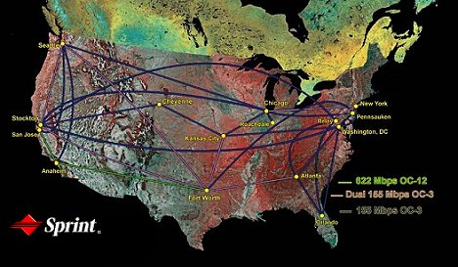
Estrutura da Internet
ISP de Zona-1 – ex.: Sprint
Rede de backbone da Sprint US
Prof. Euristenho Júnior

Slide 51
Estrutura da Internet
Estrutura da Internet: rede de redes
• ISPs de ”Zona-2”: ISPs menores (freqüentemente regionais)
  • Conectam-se a um ou mais ISPs de Zona-1, possivelmente a outros ISPs de Zona-2
ISPs de Zona-2 também provêm conexão privativamente entre si, interconexão em NAP
ISP de Zona-2 paga ao ISP de Zona-1 pela conectividade ao resto da Internet
ISP de Zona-2 é cliente do provedor de Zona-1
ISP Zona-2
ISP Zona-2
ISP Zona-1
NAP
ISP Zona-1
ISP Zona-1
ISP Zona-2
ISP Zona-2
ISP Zona-2
Prof. Euristenho Júnior

Slide 52
Estrutura da Internet
Estrutura da Internet: rede de redes
• ISPs de “Zona-3” e ISPs locais
  • Última rede de acesso (“hop”) (mais próxima dos sistemas finais)
ISP
local
ISP
Zona-3
ISP
locad
ISP
local
ISP
local
ISPs locais e de Zona-3 são clientes dos
ISPs de zonas mais altas
conectando-os ao resto da Internet
ISP Zona-2
ISP Zona-2
ISP Zona-1
NAP
ISP Zona-1
ISP Zona-1
ISP Zona-2
ISP Zona-2
ISP
local
ISP Zona-2
ISP
locad
ISP
local
ISP
local
Prof. Euristenho Júnior

Slide 53
Estrutura da Internet
Estrutura da Internet: rede de redes
• Um pacote passa através de muitas redes
ISP
local
ISP
Zona-3
ISP
local
ISP
local
ISP
local
ISP Zona-2
Tier-2 ISP
ISP Zona-1
NAP
ISP Zona-1
ISP Zona-1
ISP Zona-2
ISP Zona-2
ISP
local
ISP Zona-2
ISP
local
ISP
local
ISP
local
Prof. Euristenho Júnior

Slide 54
Redes de computadores e a Internet
  • 1.1 O que é Internet?
  • 1.2 Borda da rede
  • 1.3 Núcleo da rede
  • 1.4 Acesso à rede e meio físico
  • 1.5 Estrutura da Internet e ISPs
  • 1.6 Atraso e perda em redes de comutação de pacotes
  • 1.7 Camadas de protocolo, modelos de serviço
  • 1.8 História
Prof. Euristenho Júnior

Slide 55
Perdas e Atrasos
Como perdas e atrasos ocorrem?
Filas de pacotes em buffers de roteadores
• Taxa de chegada de pacotes ao link ultrapassa a capacidade do link de saída
• Fila de pacotes esperam por sua vez
pacote sendo transmitido (atraso)
A
B
enfileiramento de pacotes (atraso)
buffers livres (disponíveis): pacotes chegando
descartados (perda) se não houver buffers livres
Prof. Euristenho Júnior

Slide 56
Perdas e Atrasos
Quatro fontes de atraso de pacotes
1. Processamento nos nós:
  • Verifica erros de bit
  • Determina link de saída
2. Enfileiramento
  • Tempo de espera no link de saída para transmissão
  • Depende do nível de congestionamento do roteador
Prof. Euristenho Júnior

Slide 57
Perdas e Atrasos
Atraso em redes de comutação de pacotes
3. Atraso de transmissão:
• R= largura de banda do link (bps)
• L= tamanho do pacote (bits)
• Tempo para enviar bits ao link = L/R
4. Atraso de propagação:
• d = comprimento do link físico
• s = velocidade de propagação no meio (~2x10⁸ m/s)
• Atraso de propagação = d/s
Nota: “s” e “R” são medidas muito diferentes!
Prof. Euristenho Júnior

Slide 58
Perdas e Atrasos
Analogia da caravana
100 km
100 km
caravana
de 10 carros
pedágio
pedágio
• Carros se “propagam” a 100 km/h
• Pedágios levam 12 s para atender um carro (tempo de transmissão)
• Carro = bit; caravana = pacote
• P.: Quanto tempo levará até a caravana ser alinhada antes do 2º pedágio?
Tempo para “empurrar” a caravana toda pelo pedágio até a estrada =
12 . 10 = 120 s
• Tempo para o último carro se propagar do 1º ao 2º pedágio: 100 km/(100 km/h) = 1 h
• R.: 62 minutos
Prof. Euristenho Júnior

Slide 59
Perdas e Atrasos
Analogia de caravana
100 km
100 km
caravana de
10 carros
pedágio
pedádio
• Agora os carros se “propagam” a 1.000 km/h
• Agora o pedágio leva 1 min para atender um carro
• P.: Os carros chegarão ao 2º pedágio antes que todos os carros tenham sido atendidos no 1º pedágio?
• R.: Sim! Após 7 min, o 1º carro está no 2º pedágio e ainda restam 3 carros no 1º pedágio.
1º bit do pacote pode chegar ao 2º roteador antes que o pacote seja totalmente transmitido pelo 1º roteador!
• Veja Ethernet applet no AWL Web site
Prof. Euristenho Júnior

Slide 60
Perdas e Atrasos
Atraso nodal
• d_{proc} = atraso de processamento
  • Tipicamente uns poucos microssegundos ou menos
• d_{fila} = atraso de fila
  • Depende do congestionamento
• d_{trans} = atraso de transmissão
  • = L/R, significante para links de baixa velocidade
• d_{prop} = atraso de propagação
  • Uns poucos microssegundos a centenas de milissegundos
Prof. Euristenho Júnior

Slide 61
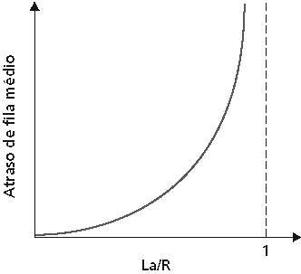
Perdas e Atrasos
Atraso de filas (revistado)
• R = largura de banda do link (bps)
• L = tamanho do pacote (bits)
• A = taxa média de chegada de pacotes
Intensidade de tráfego = La/R
• La/R ~ 0: atraso médio de fila pequeno
• La/R -> 1: atraso se torna grande
• La/R > 1: mais trabalho chega do que a capacidade de transmissão.
O atraso médio cresce indefinidamente!
Prof. Euristenho Júnior

Slide 62
Perdas e Atrasos
Atrasos e rotas da Internet “real”
• Como são os atrasos e perdas na Internet “real”?
Programa Traceroute: fornece medidas do atraso da fonte para o roteador ao longo de caminhos fim-a-fim da Internet até o destino. Para todo i:
• Envia três pacotes que alcançarão o roteador i no caminho até o destino
• O roteador i retornará pacotes ao emissor
• O emissor cronometra o intervalo entre transmissão e resposta.
3 probes
3 probes
3 probes
Prof. Euristenho Júnior

Slide 63
Perdas e Atrasos
Atrasos e rotas da Internet “real”
Traceroute: gaia.cs.umass.edu to www.eurecom.fr
Três medidas de atraso de
gaia.cs.umass.edu para cs-gw.cs.umass.edu
1 cs-gw (128.119.240.254) 1 ms 1 ms 2 ms
2 border1-rt-fa5-1-0.gw.umass.edu (128.119.3.145) 1 ms 1 ms 2 ms
3 cht-vbns.gw.umass.edu (128.119.3.130) 6 ms 5 ms 5 ms
4 jn1-at1-0-0-19.wor.vbns.net (204.147.132.129) 16 ms 11 ms 13 ms
5 jn1-so7-0-0-0.wae.vbns.net (204.147.136.136) 21 ms 18 ms 18 ms
6 abilene-vbns.abilene.ucaid.edu (198.32.11.9) 22 ms 18 ms 22 ms
7 nycm-wash.abilene.ucaid.edu (198.32.8.46) 22 ms 22 ms 22 ms
8 62.40.103.253 (62.40.103.253) 104 ms 109 ms 106 ms
9 de2-1.de1.de.geant.net (62.40.96.129) 109 ms 102 ms 104 ms
10 de.fr1.fr.geant.net (62.40.96.50) 113 ms 121 ms 114 ms
11 renater-gw.fr1.fr.geant.net (62.40.103.54) 112 ms 114 ms 112 ms
12 nio-n2.cssi.renater.fr (193.51.206.13) 111 ms 114 ms 116 ms
13 nice.cssi.renater.fr (195.220.98.102) 123 ms 125 ms 124 ms
14 r3t2-nice.cssi.renater.fr (195.220.98.110) 126 ms 126 ms 124 ms
15 eurecom-valbonne.r3t2.ft.net (193.48.50.54) 135 ms 128 ms 133 ms
16 194.214.211.25 (194.214.211.25) 126 ms 128 ms 126 ms
17 * * *
18 * * *
19 fantasia.eurecom.fr (193.55.113.142) 132 ms 128 ms 136 ms
link
transoceânico
* sem resposta (perda de probe, roteador não responde)
Prof. Euristenho Júnior

Slide 64
Perdas e Atrasos
Perda de pacotes
• A fila (isto é, buffer) no buffer que precede o link possui capacidade finita
• Quando um pacote chega a uma fila cheia, ele é descartado (isto é, perdido)
• O pacote perdido pode ser retransmitido pelo nó anterior, pelo sistema final do emissor, ou não ser retransmitido
Prof. Euristenho Júnior

Slide 65
Redes de computadores e a Internet
  • 1.1 O que é Internet?
  • 1.2 Borda da rede
  • 1.3 Núcleo da rede
  • 1.4 Acesso à rede e meio físico
  • 1.5 Estrutura da Internet e ISPs
  • 1.6 Atraso e perda em redes de comutação de pacotes
  • 1.7 Camadas de protocolo, modelos de serviço
  • 1.8 História
Prof. Euristenho Júnior

Slide 66
Perdas e Atrasos
Camadas de protocolos
Redes são complexas
• Muitos componentes:
  • Hospedeiros
  • Roteadores
  • Enlaces de vários tipos
  • Aplicações
  • Protocolos
  • Hardware, software
QUESTÃO:
Há alguma esperança de organizar a arquitetura de uma rede?
Ou pelo menos nossa discussão sobre redes?
Prof. Euristenho Júnior

Slide 67
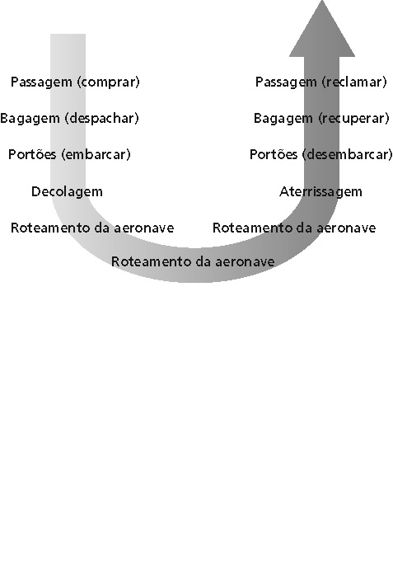
Camadas de Protocolo
• Uma série de passos
Prof. Euristenho Júnior

Slide 68
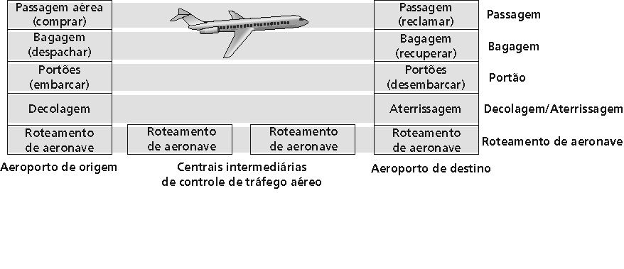
Camadas de Protocolo
Camadas de funcionalidades da companhia aérea
Camadas: cada camada implementa um serviço
• Via suas próprias ações internas
• Confiando em serviços fornecidos pela camada inferior
Prof. Euristenho Júnior

Slide 69
Camadas de Protocolo
Por que as camadas?
Convivendo com sistemas complexos:
A estrutura explícita permite identificação, o relacionamento das partes de um sistema complexo
• Um modelo de referência em camadas permite a discussão da arquitetura
Modularização facilita a manutenção, atualização do sistema
• As mudanças na implementação de uma camada são transparentes para o resto do sistema
• Ex.: novas regras para embarque de passageiros não afetam os procedimentos de decolagem
• A divisão em camadas é considerada perigosa?
Prof. Euristenho Júnior

Slide 70
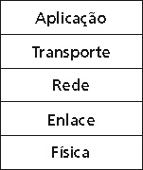
Pilhas de Protocolo da Internet
Pilha de protocolos da Internet
• Aplicação: suporta as aplicações de rede
FTP, SMTP, HTTP
• Transporte: transferência de dados hospedeiro-hospedeiro
• TCP, UDP
• Rede: roteamento de datagramas da origem ao destino
• IP, protocolos de roteamento
• Enlace: transferência de dados entre elementos vizinhos da rede
• PPP, Ethernet
• Física: bits “nos fios dos canais”
Prof. Euristenho Júnior

Slide 71
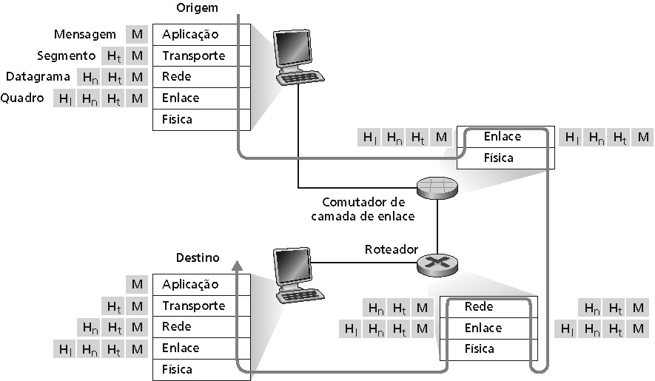
Encapsulamento
Encapsulamento
Prof. Euristenho Júnior

Slide 72
Redes de computadores e a Internet
  • 1.1 O que é Internet?
  • 1.2 Borda da rede
  • 1.3 Núcleo da rede
  • 1.4 Acesso à rede e meio físico
  • 1.5 Estrutura da Internet e ISPs
  • 1.6 Atraso e perda em redes de comutação de pacotes
  • 1.7 Camadas de protocolo, modelos de serviço
  • 1.8 História
Prof. Euristenho Júnior

Slide 73
História da Internet
História da Internet
1961-1972: primeiros princípios da comutação de pacotes
• 1961: Kleinrock - teoria das filas mostra a efetividade da comutação de pacotes
• 1964: Baran - comutação de pacotes em redes militares
• 1967: ARPAnet concebida pela Advanced Research Projects Agency
• 1969: primeiro nó da ARPAnet operacional
• 1972:
  • ARPAnet é demonstrada publicamente
  • NCP (Network Control Protocol) primeiro protocolo hospedeiro-hospedeiro
  • Primeiro programa de e-mail
  • ARPAnet cresce para 15 nós
Prof. Euristenho Júnior

Slide 74
História da Internet
História da Internet
1972-1980: Inter-redes, redes novas e proprietárias
• 1970: ALOHAnet rede via satélite no Havaí
• 1973: tese de PhD de Metcalfe propõe a rede Ethernet
• 1974: Cerf e Kahn - arquitetura para interconexão de redes
• Final dos anos 70: arquiteturas proprietárias: DECnet, SNA, XNA
• Final dos anos 70: comutação com pacotes de tamanho fixo (precursor do ATM )
• 1979: ARPAnet cresce para 200 nós
Princípios de interconexão de redes de Cerf e Kahn :
• Minimalismo, autonomia - não se exigem mudanças internas para interconexão de redes
Modelo de serviço: melhor esforço
Roteadores “stateless”
• Controle descentralizado
Define a arquitetura da Internet de hoje
Prof. Euristenho Júnior

Slide 75
História da Internet
História da Internet
1990-2000: comercialização, a Web, novas aplicações
• Início dos anos 90: ARPAnet descomissionada
• 1991: NSF retira restrições sobre o uso comercial da NSFnet (descomissionada em 1995)
• Início dos anos 90: WWW
• Hypertext [Bush 1945, Nelson 1960’s]
• HTML, HTTP: Berners-Lee
• 1994: Mosaic, depois Netscape
• Final dos anos 90: comercialização da Web
Final dos anos 90-2000:
• Mais aplicações “killer”: instant messaging, P2P file sharing
segurança de redes à dianteira
• Est. 50 milhões de hospedeiros, 100 milhões de usuários
• Enlaces de backbone operando a Gbps
Prof. Euristenho Júnior

Slide 76
História da Internet
Introdução: resumo
Cobriu uma “tonelada” de material!
• Internet overview
• O que é um protocolo?
• Borda da rede, núcleo, rede de accesso
  • Comutação de pacotes versus comutação de circuitos
• Estrutura da Internet/ISP
• Desempenho: perda, atraso
• Camadas e modelos de serviços
• História
Você agora tem:
• Contexto, visão geral, sentimento das redes
• Mais profundidade e detalhes virão mais tarde no curso
Prof. Euristenho Júnior

Slide 77

Dúvidas
Prof. Euristenho Júnior

Slide 78
Referências
Sistemas de Informação Gerenciais, Kenneth C. Laudon e Jane P. Laudon, 11ª edição.
Prof. Euristenho Júnior

